Slide 1

Синонимы,
Антонимы,
Омонимы.
Подготовили ученики
4 Д класса

Slide 2


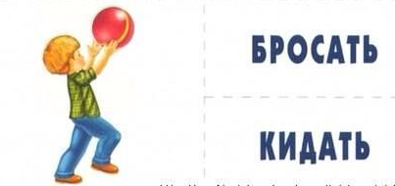
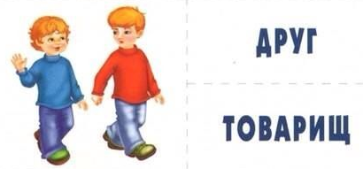

Синонимы - это слова, близкие или одинаковые по значению и относящиеся к одной части речи, но различающиеся по своему звучанию.

Slide 3
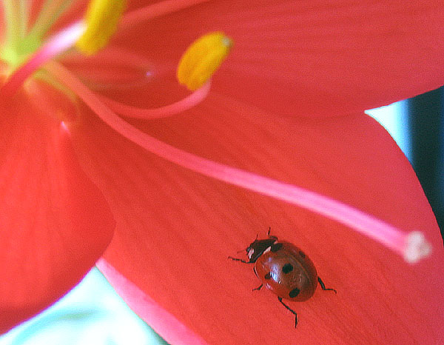
Синонимический ряд - группа синонимов, состоящая из двух и более слов.
Красный,
Алый,
Бордовый, Багряный, Кровавый.

Slide 4
Синонимы:
Лексические (отличаются оттенками лексического значения)
Буря – ураган - шторм
Стилистические (употребляются в различных стилях речи для выражения авторского отношения)
Тройка – трояк
Спать – почивать -дрыхнуть
Синтаксические
Начать работу – приступить к работе

Slide 5
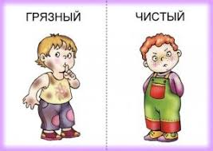
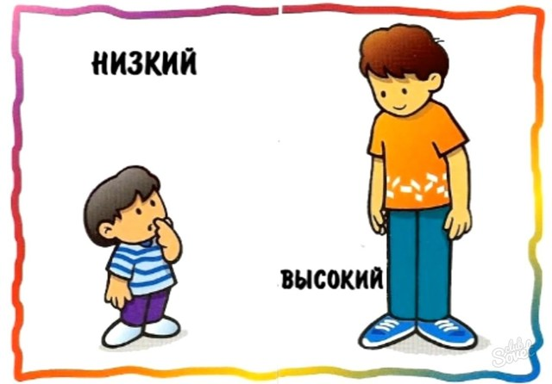
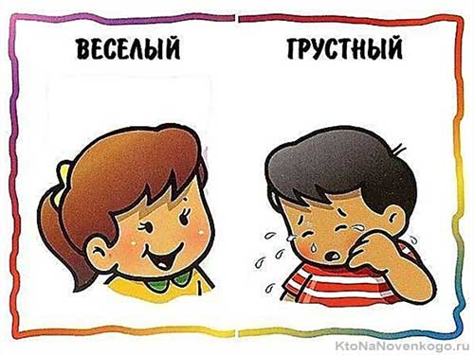

Антонимы — это слова одной и той же части речи с противоположным значением.

Slide 6
Не каждое слово может иметь антоним.
Если же слово многозначное, то оно может иметь несколько антонимов:
1. легкий – тяжелый (чемодан);
2. легкий – трудный (текст для перевода);
3. легкий – сильный (мороз).

Slide 7

Что обозначают антонимы?
Временные
конец — начало;
днем — ночью;
ранний — поздний;

Slide 8

Что обозначают антонимы?
2. Пространственные
далеко — близко;
налево — направо;
внутри — снаружи;

Slide 9
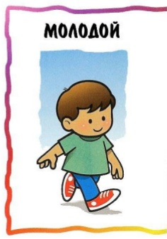
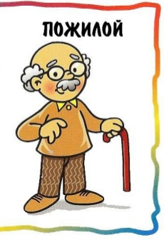
Что обозначают антонимы?
3. Качественные
любовь — ненависть;
злость — доброта;
веселый — грустный;
молодой — старый;

Slide 10
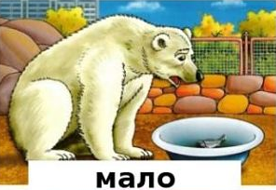
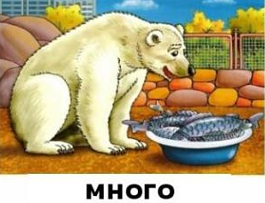
Что обозначают антонимы?
4. Количественные
много — мало;
избыток — недостаток;
дорого — дешево.

Slide 11
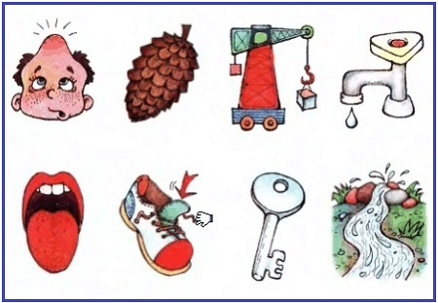
Омонимы - слова, которые звучат одинаково, но имеют совершенно разные значения.

Slide 12
Омоформы
Омонимы
Омофоны
Омографы

Slide 13
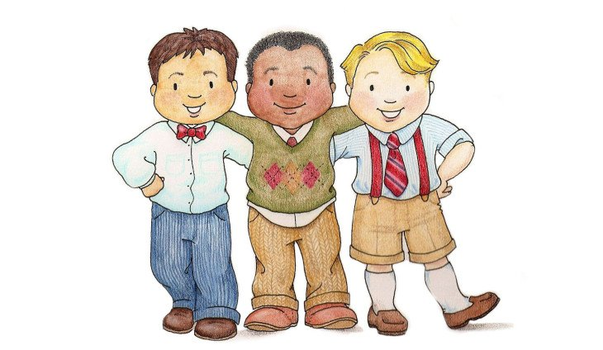
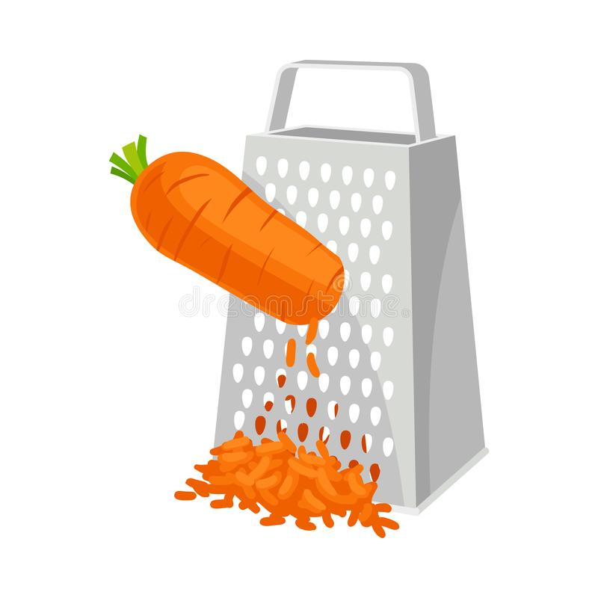
Омоформы - слова, совпадающие лишь в одной грамматической форме.
три – числительное ( три друга)
три – глагол ( три морковь на терке)

Slide 14
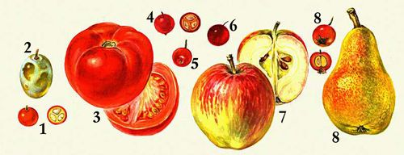
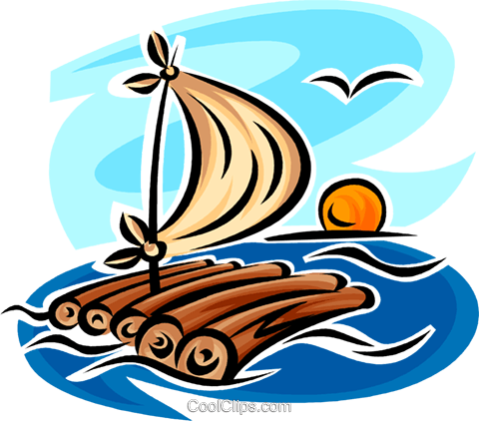
Омофоны- слова, которые звучат одинаково, но пишутся по-разному.
Плод
Плот

Slide 15
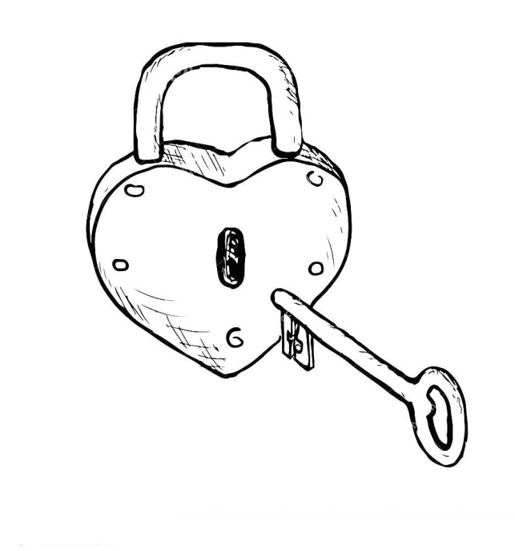

Омографы- слова, которые пишутся одинаково, но произносятся по-разному, они имеют ударение на разных слогах.
зАмок
замОк

Slide 16
